Slide 1
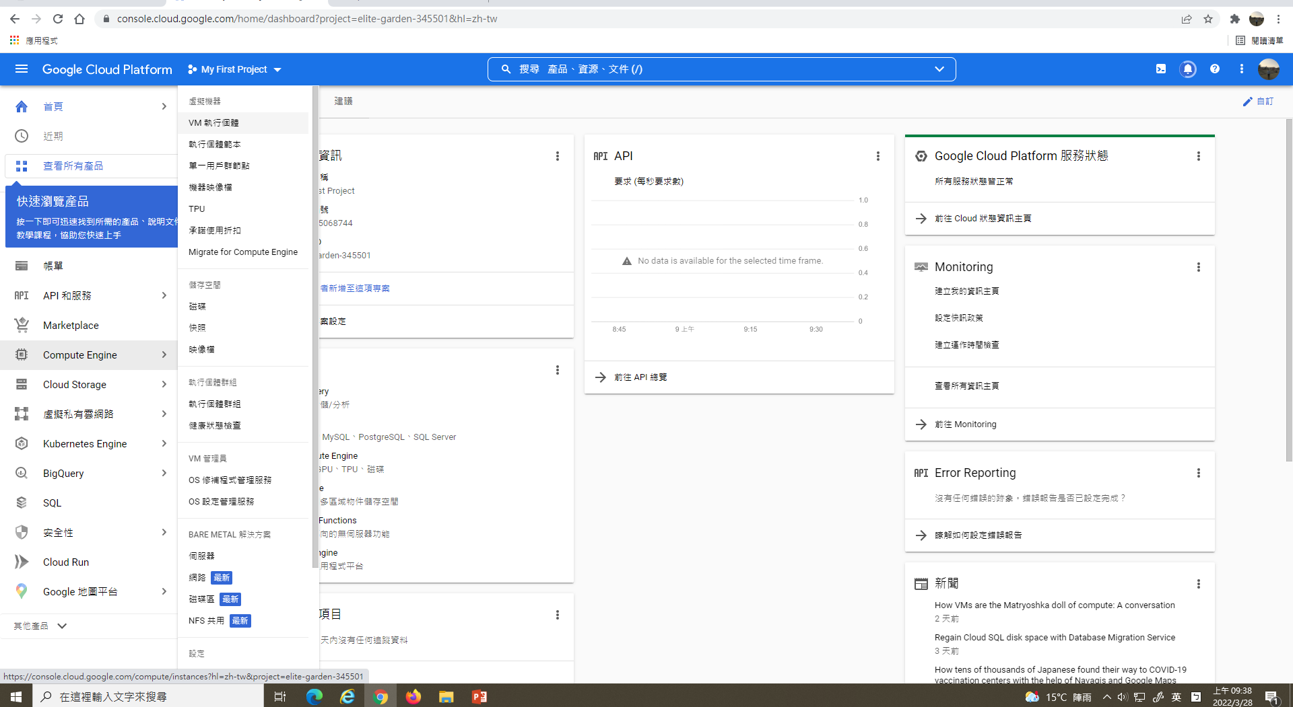

Slide 2
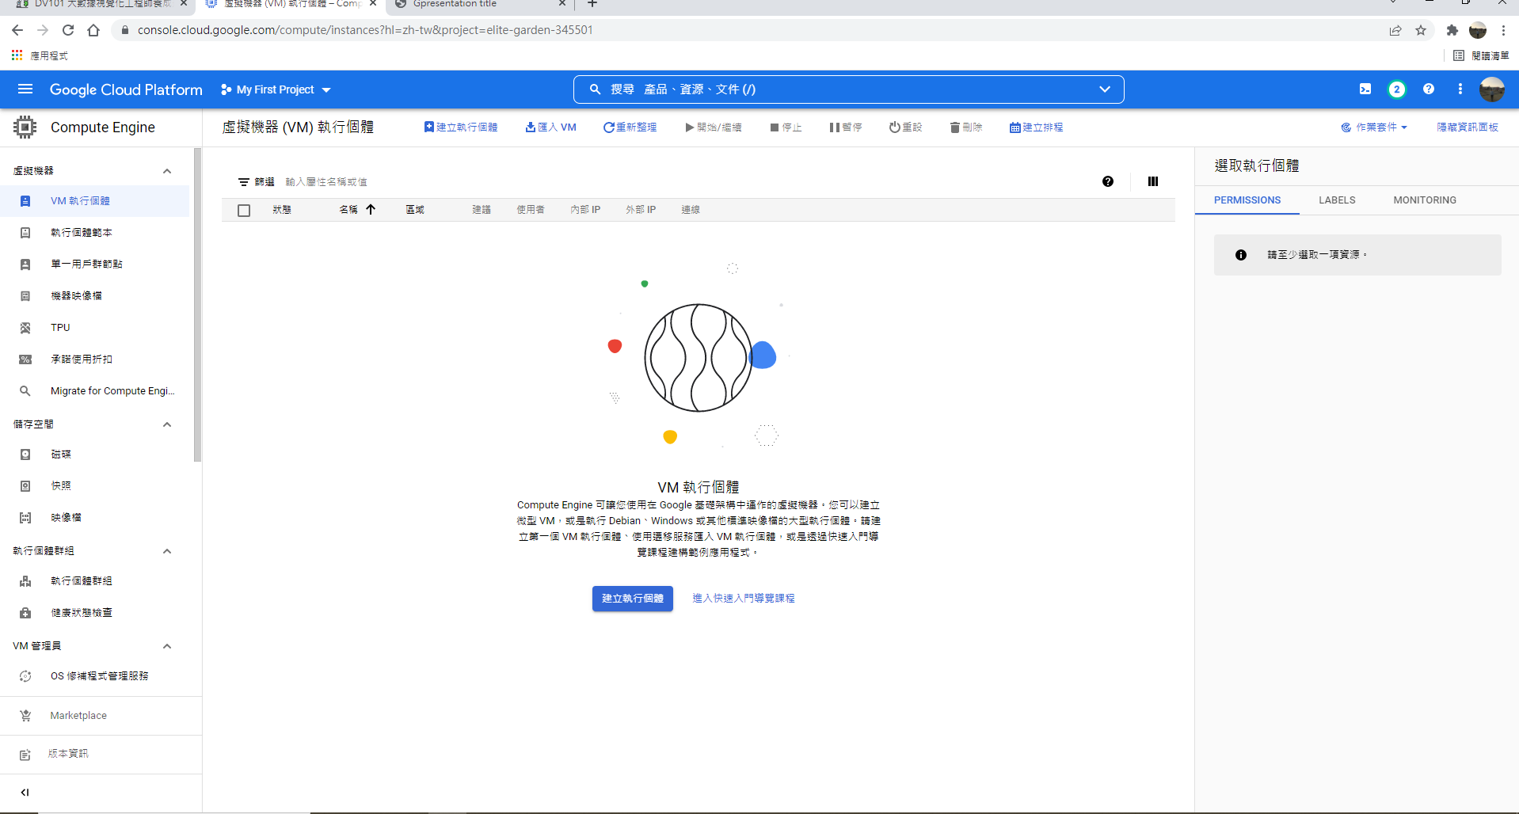

Slide 3
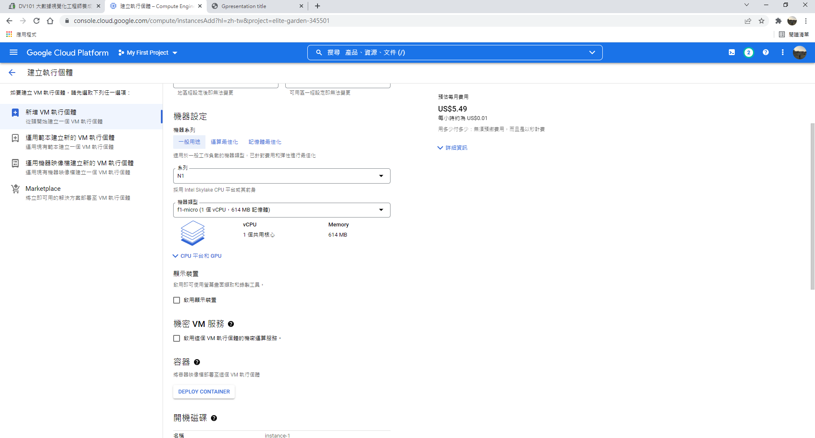

Slide 4
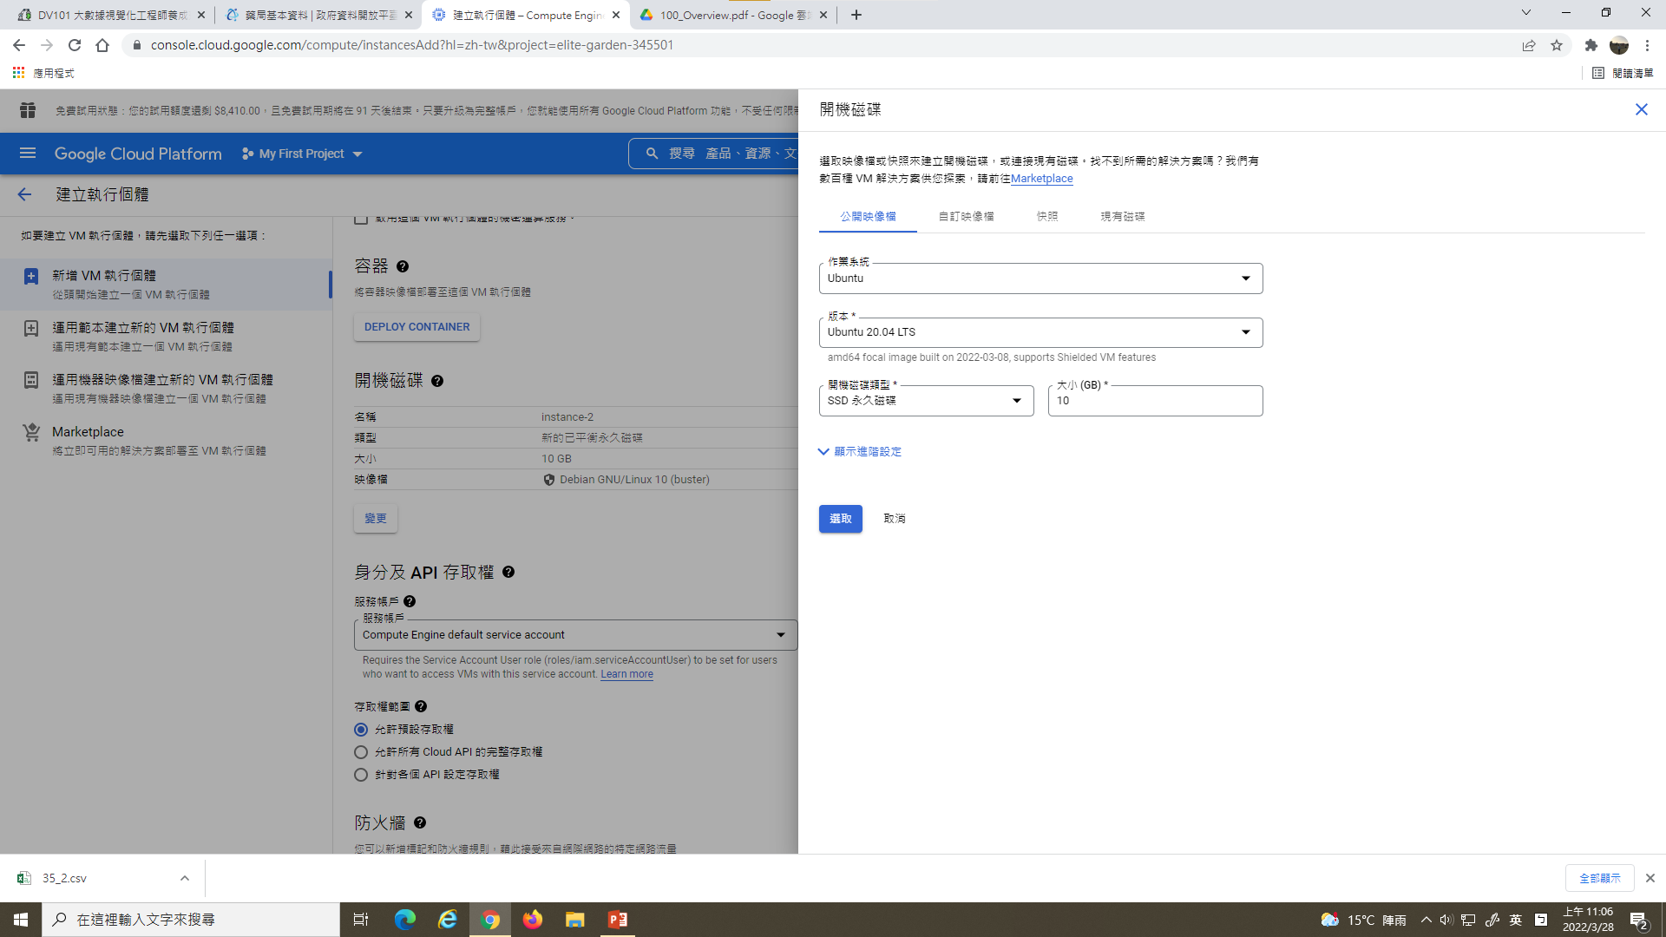

Slide 5
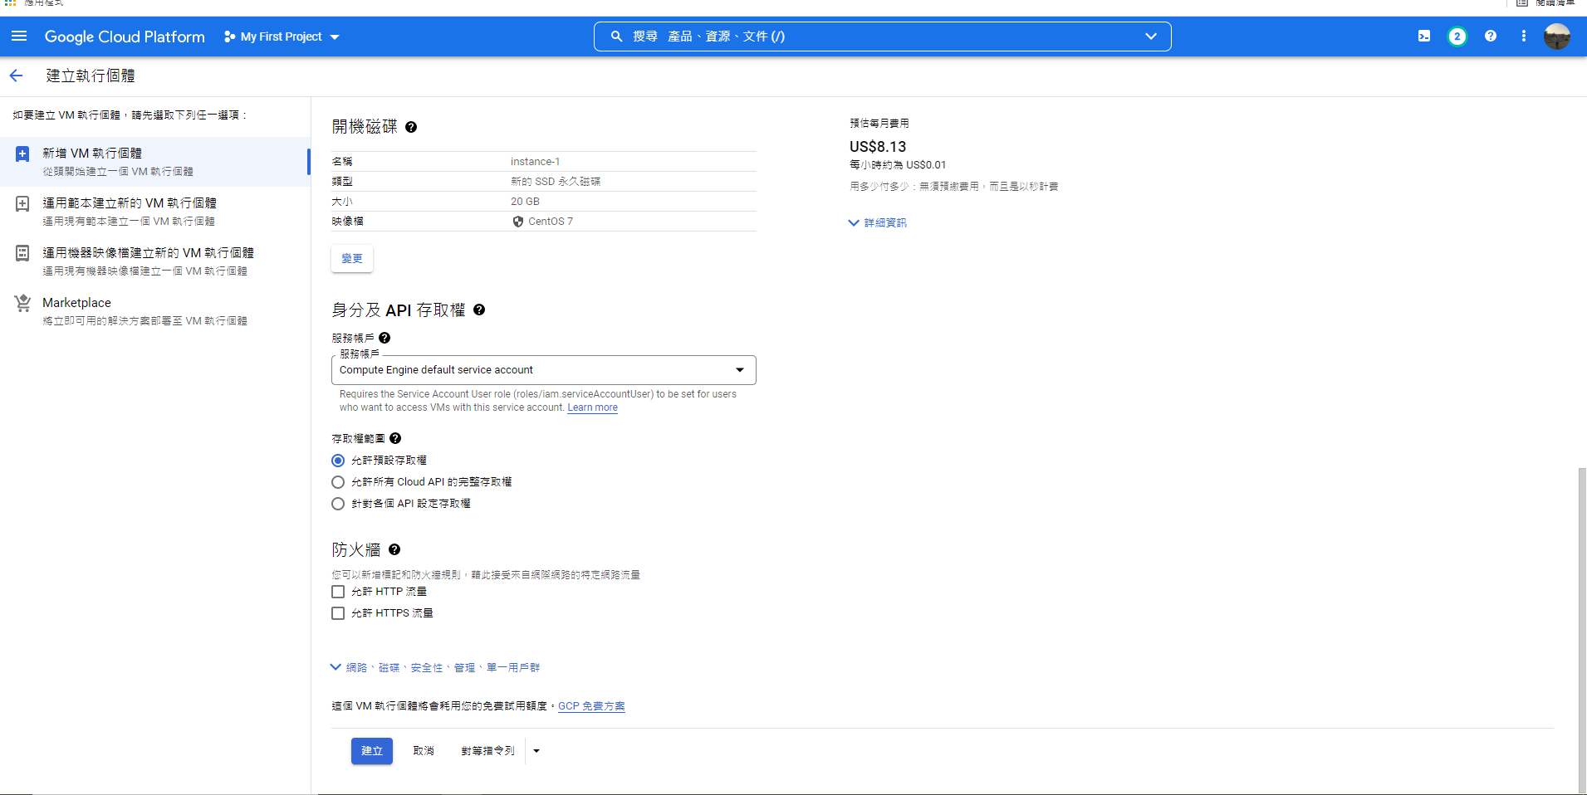

Slide 6
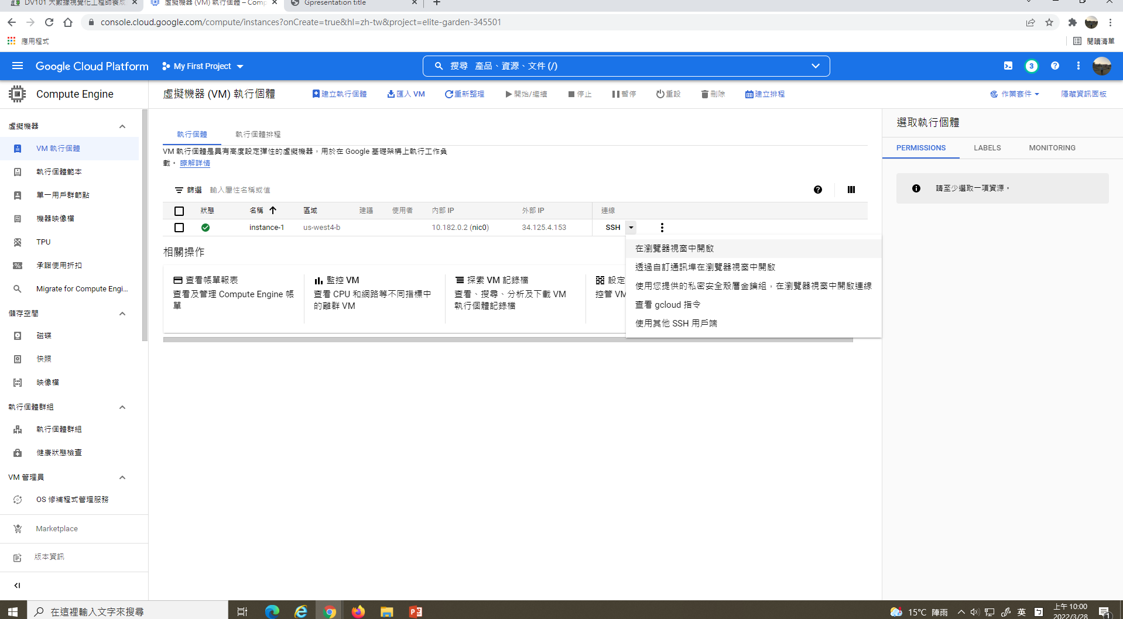

Slide 7
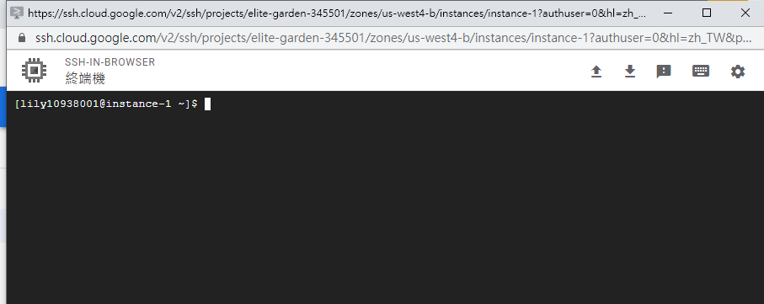
開啟終端機

Slide 8
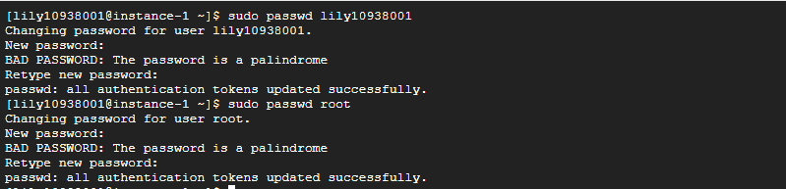
更改使用者和ROOT的密碼為最高權限

Slide 9
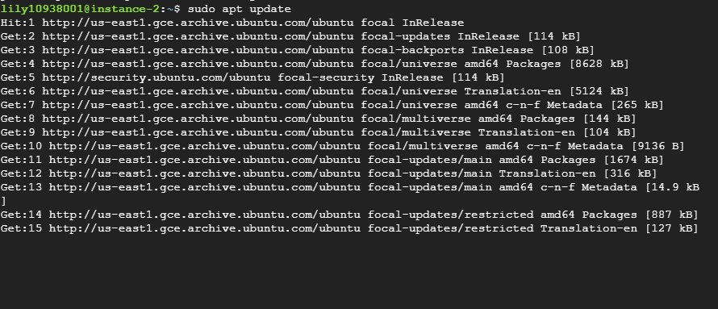
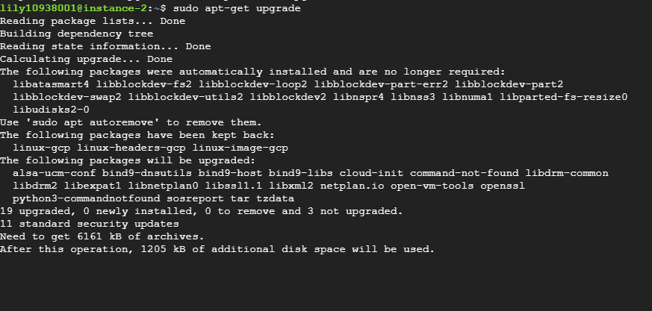
更新

Slide 10
更改SSH組態設定以從其他地方SSH連線

Slide 11
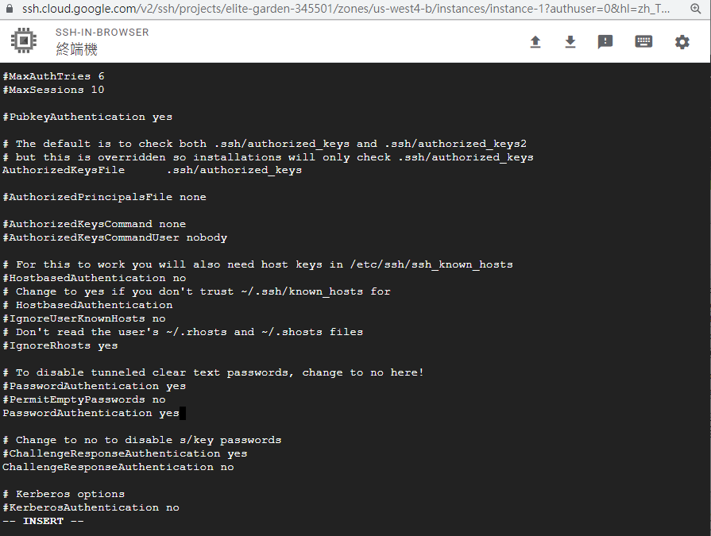

Slide 12
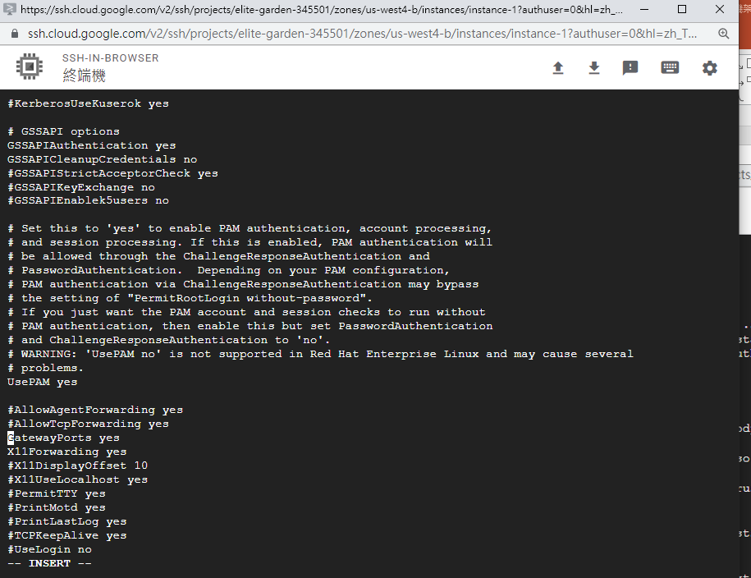

Slide 13
重啟SSH服務

Slide 14
開啟CMD
連線後會提供一組私鑰,按下接受後,之後就不會再給一次了

